Slide 1
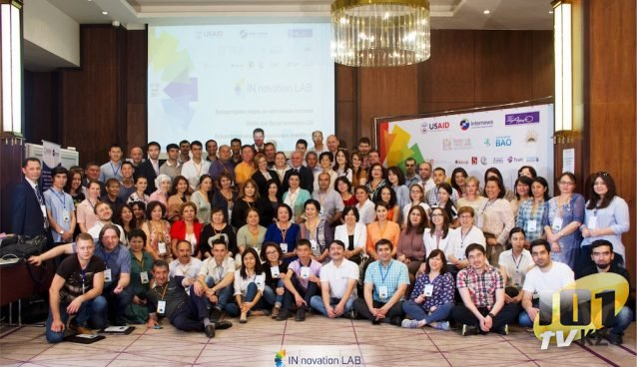
Инновационная лаборатория и инновационные решения проблем в местных сообществах
Нурлобеков Тимур - директор ОО «Фидокор», Таджикистан.
Конференция «Insight into development», Алматы, Казахстан,
13 июня 2018 года

Slide 2
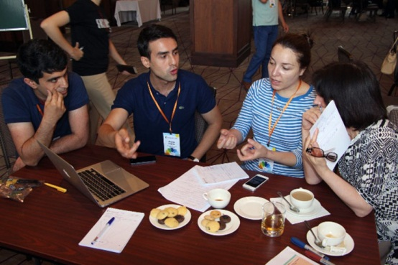
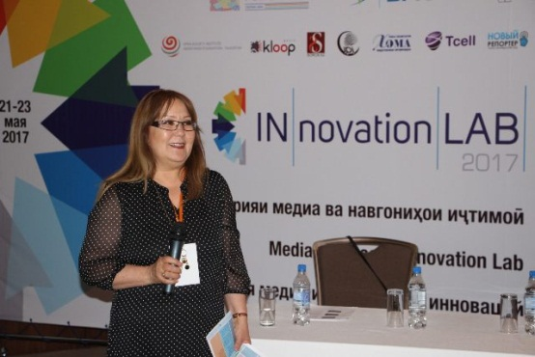
ИННОВАЦИОННАЯ ЛАБОРАТОРИЯ
Это платформа для изучения и распространения инновационных методов, инструментов и подходов, которые позволяют достичь значительного социального эффекта в деятельности организаций гражданского общества. Участники Лаборатории получили знания и навыки по разработке инновационных проектов, обсудили лучшие практики социальных инноваций и получили консультации экспертов по реализации своих проектных идей.
в Лаборатории приняли участие более 100 человек, среди которых представители НКО, медиа, IT-сферы.
Эксперты и менторы из Азербайджана, Казахстана, Кыргызстана и Таджикистана.

Slide 3
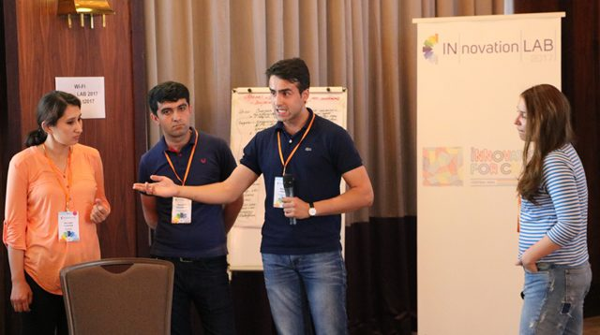
РЕЗУЛЬТАТЫ ИЛ
Crowdfunding – привлечено более 50 тысяч долларов США для решения социальных проблем: женское социальное предпринимательство, спортивные соревнования для трудных подростков, ремонт социально-значимых учреждений, помощь инвалидам, строительство детских площадок;
Урбанистика: Товарищества собственников жилья, межсекторальные комплексные бригады;
Инфографика: использование в отчётах и презентациях структур государственной власти работающих в сфере гендерных проблем, женских НПО и СМИ;

Slide 4
Решение проблем покинутых жен трудовых мигрантов – инновационные подходы
ИНСТИТУЦИОНАЛЬНОЕ РАЗВИТИЕ ГРУПП ВЗАИМОПОМОЩИ – СОЗДАНИЕ ООС
Обучение (бизнес-план, управление семейным бюджетом)
Консультирование и сопровождение : помощь по вопросам гендерного равноправия
Грантовая программа
Разработка и администрирование проектов

Slide 5
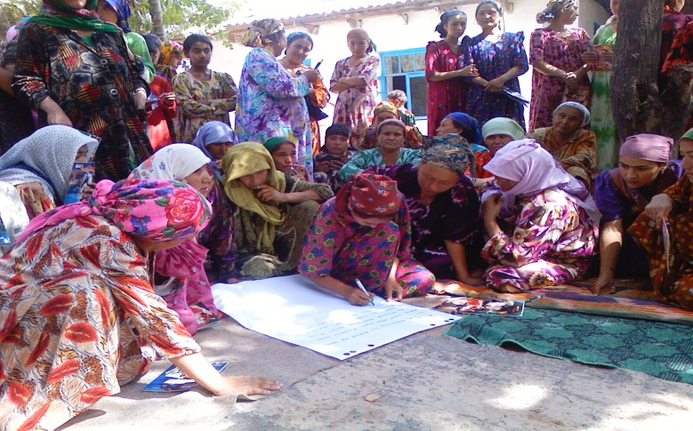
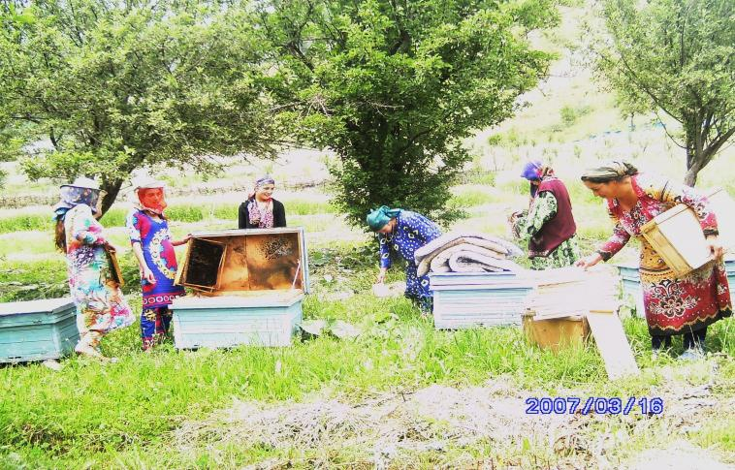
Женское социальное предпринимательство
создано 220 ГВП
зарегистрировались 37 ГВП как ООС
получили малые гранты 18 ООС
167 семей
(1100 человек)
получают ежемесячный устойчивый доход

